Slide 1

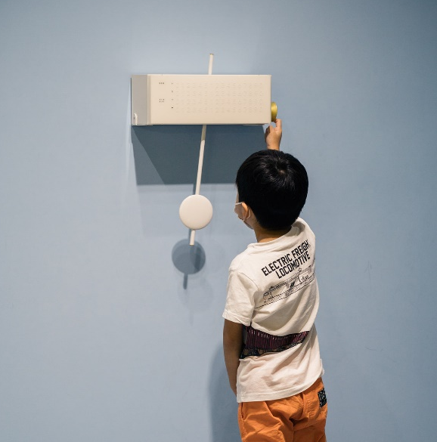




App名稱
App名稱
藝術展
商品展
類型 ▽
類型 ▽
展覽名稱
展覽名稱
展覽名稱
展覽名稱
展覽簡介十個字….
展覽簡介十個字….
展覽簡介十個字….
展覽簡介十個字….
這是展覽簡介這是展覽簡介這是展覽簡介這是展覽簡介這是展覽簡介這是展覽簡介這是展覽簡介
展覽名稱
展覽名稱
展覽名稱
展覽名稱
展覽簡介十個字….
展覽簡介十個字….
展覽簡介十個字….
展覽簡介十個字….
2D
3D
現在未登入

Slide 2

這邊是全螢幕
（點按一下畫面出現工具列）
當看到某一物品時
進來展覽了
背景顏色改變
2D不能使用
這是花瓶
物品名稱：123
物品簡介：456789
加入購物車

Slide 3

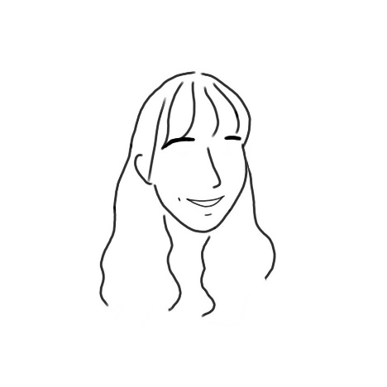
App名稱
會員資料
Email
Password
會員姓名
會員帳號
性別
電話
地址
查看購物車
申請建展→跳聯絡我們的email
修改密碼
登出
按下加入購物車 後跳至登入畫面
Version 1
在左邊
Forget ur password?
Log in
OR
Continue with line
Continue with google
Not a member yet? Sign up

Slide 4
App名稱
會員資料
Email
>
>
>
>
>
>
>
>
Password
會員姓名
會員帳號
性別
電話
地址
查看購物車
申請建展
修改密碼
登出
按下加入購物車 後跳至登入畫面
Version 2
全螢幕
Forget ur password?
Log in
OR
Continue with line
Continue with google
Not a member yet? Sign up

Slide 5




App名稱
App名稱
編輯
類型 ▽
儲存
會員資料
會員資料
會員姓名
會員帳號
性別
電話
地址
查看購物車
申請建展
輸入pin碼
修改密碼
登出
__ __ __ __ __ __
會員姓名
會員帳號
性別
展覽pin碼
修改密碼
展覽名稱
展覽名稱
展覽簡介十個字….
展覽簡介十個字….
7 8 9 4 5 6
1 2 3 0
這是展覽簡介這是展覽簡介這是展覽簡介這是展覽簡介這是展覽簡介這是展覽簡介這是展覽簡介
展覽名稱
展覽名稱
展覽簡介十個字….
展覽簡介十個字….
刪除展覽
展內編輯 >

Slide 6
App名稱
背景編輯
新增展覽
開發者
這是背景
展覽pin碼(自動生成)
+ 首頁預覽圖
+ 展覽簡介
+ unity file
物品編輯跟廠商畫面一樣，
需在有unity file後才能進來編輯
會員姓名
會員帳號
性別
展覽pin碼
新增展覽
修改密碼
這是花瓶
物品名稱：123
物品簡介：456789
語音導覽
物品編輯
物件位置、新增都只有我們能用
儲存

